Slide 1
КРУГЛЫЙ СТОЛ
АКТУАЛЬНЫЕ ВОПРОСЫ ВЗАИМОДЕЙСТВИЯ
И РАЗВИТИЯ В СОВРЕМЕННОМ МИРЕ
НЕИЗУЧЕННЫЕ ПОДХОДЫ К РАЗВИТИЮ КРОСС-КУЛЬТУРНЫХ КОМПЕТЕНЦИЙ

Slide 2
От культурного шока к культурному интеллекту
Игры в развитии межкультурной компетентности

Slide 3
Мария Тодосийчук
Международный тренер по деловым коммуникациям с иностранцами
Лицензированный партнер Richard Lewis Communications (UK)
Член SIETAR Russia (Society for Intercultural Education, Training and Research)
Приглашенный преподаватель российских бизнес-школ (МВА, Президентская программа подготовки управленческих кадров)
Разработчик игр и упражнений для развития межкультурной компетентности
Автор многочисленных публикаций в деловых изданиях, приглашенный эксперт на радио и ТВ

Slide 4
Experience 15 years in international business communications 10 years in training
Expertise
European special education
honored methods
scientific interest
10 years
Edutainment
Interactive content
Learning by doing
Author games

Slide 5
Мой метод
Культурный интеллект
Культурный код
Культурный шок

Slide 6
Основа любой игры
Проблема
Решение

Slide 7
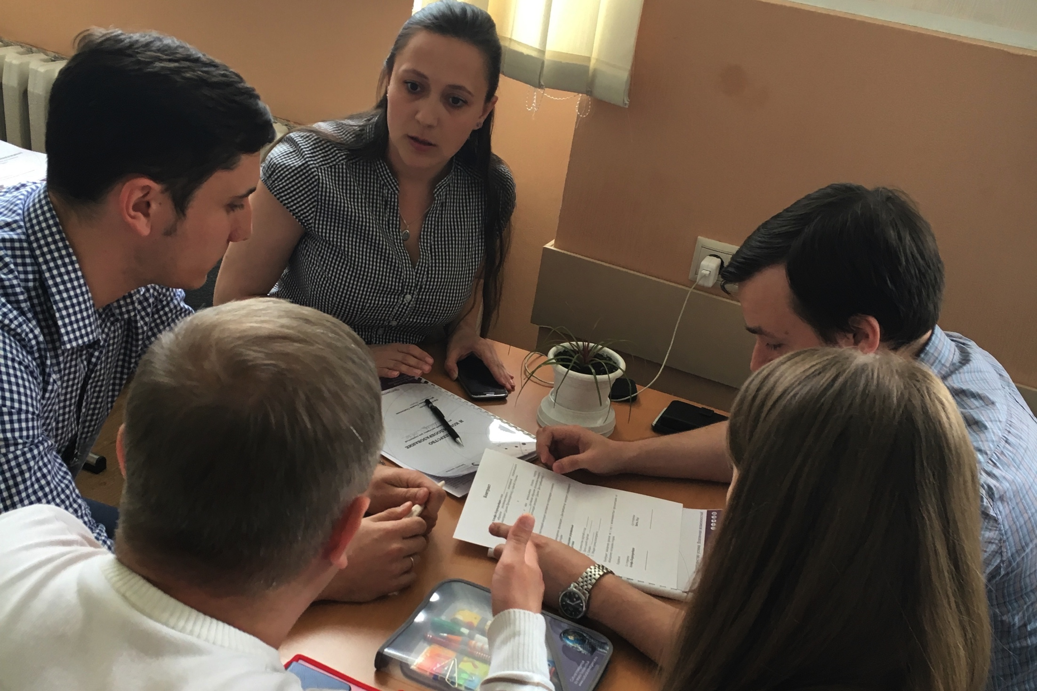
Если у вас «нет проблем», я их вам создам!

Slide 8
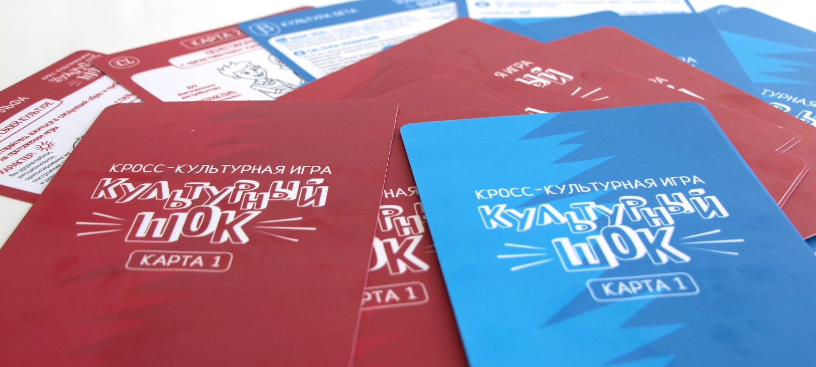
Игра «Культурный шок» (2010) симулирует реалистичные последствия от попытки вести переговоры с представителями других культур без учета их особенностей и менталитета
Проблема – низкая межкультурная осознанность и нечувствительность к культурным различиям

Slide 9
Результаты игры «Культурный шок»
Участники сталкиваются с трудностями, которые являются типичными для международных переговоров
Участники обнаруживают свои сильные и слабые стороны с точки зрения межкультурной компетентности
Игра оказывает «отрезвляющий» эффект на тех, кто еще не осознал необходимость повышать культурный интеллект

Slide 10
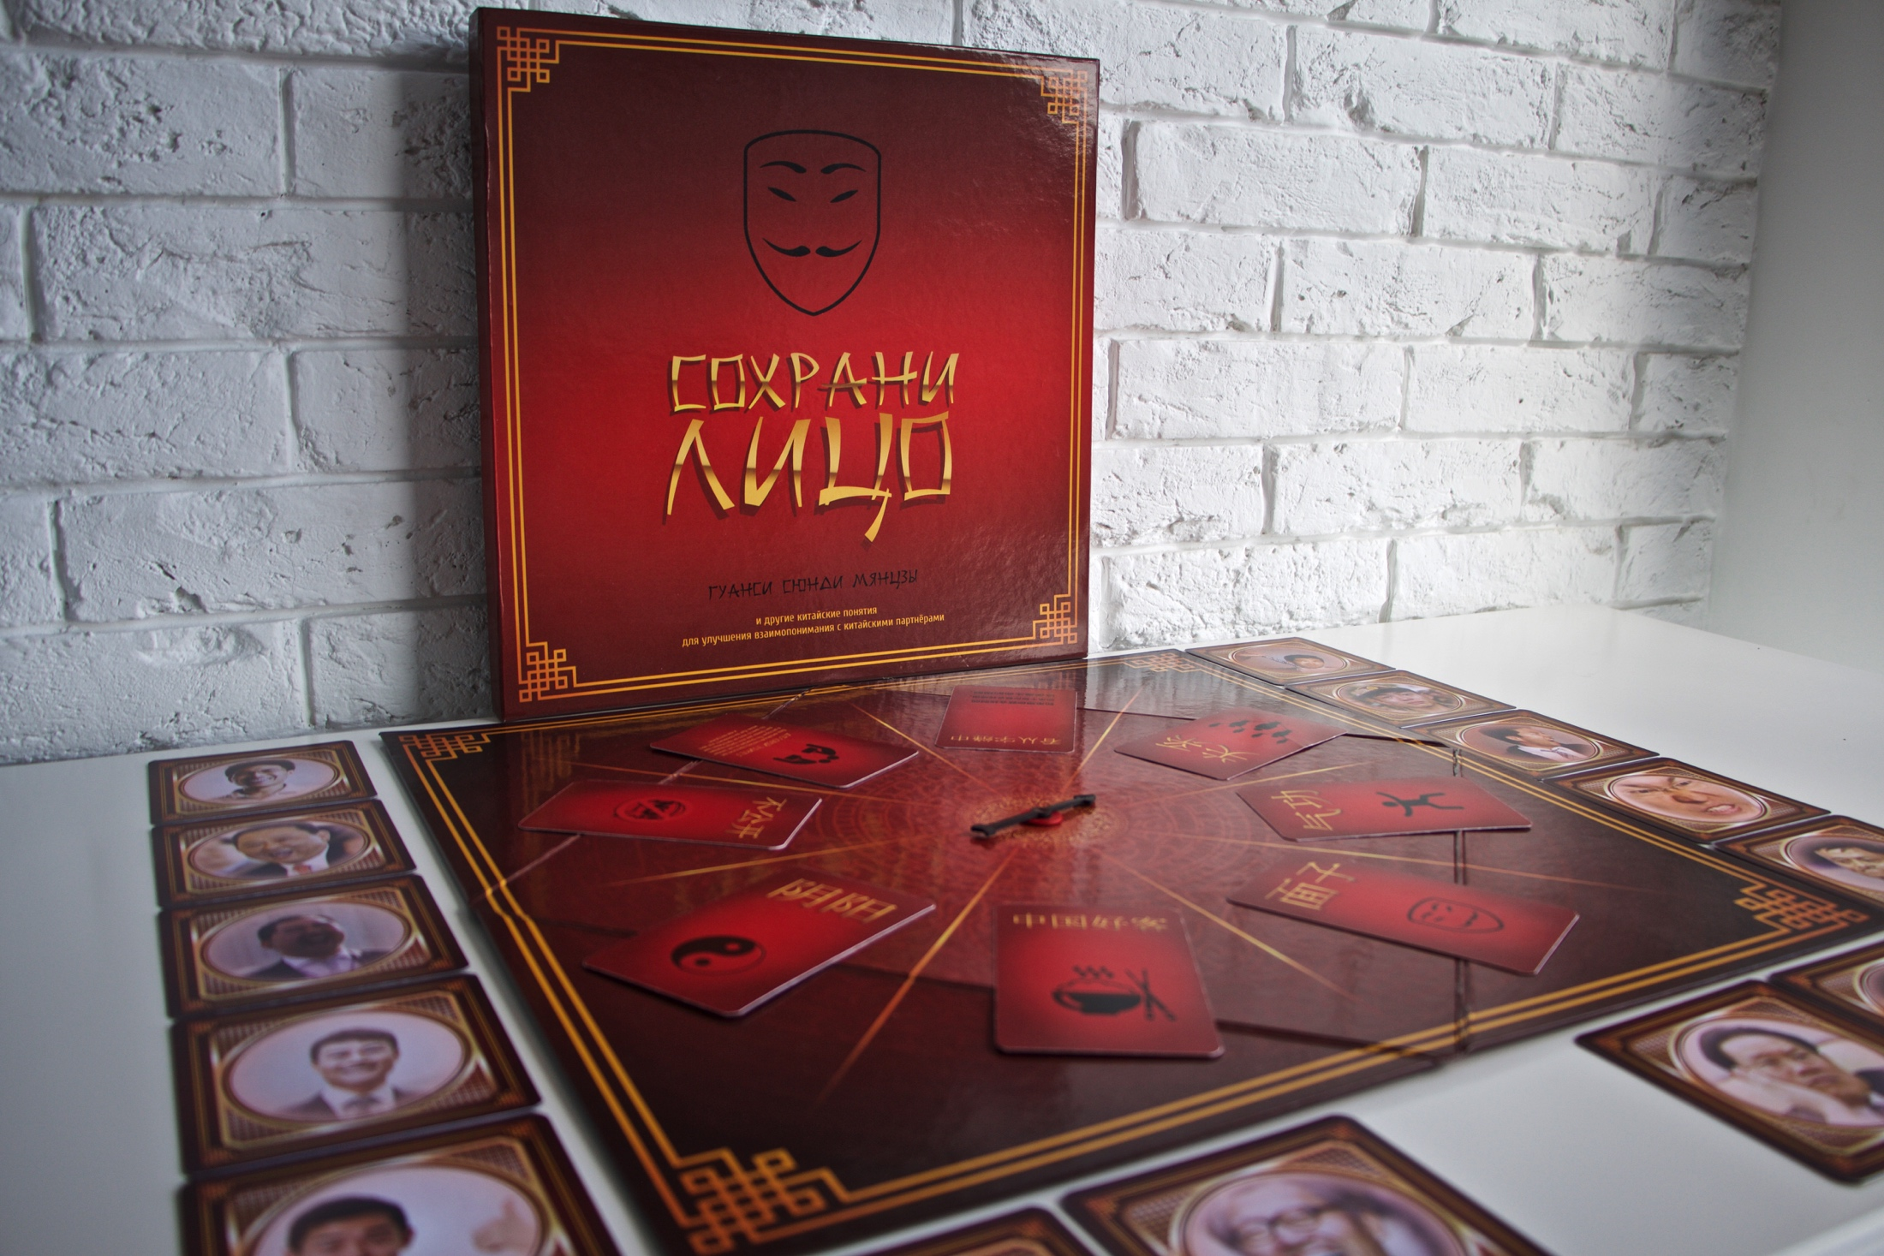
Сохрани лицо (2016)

Slide 11
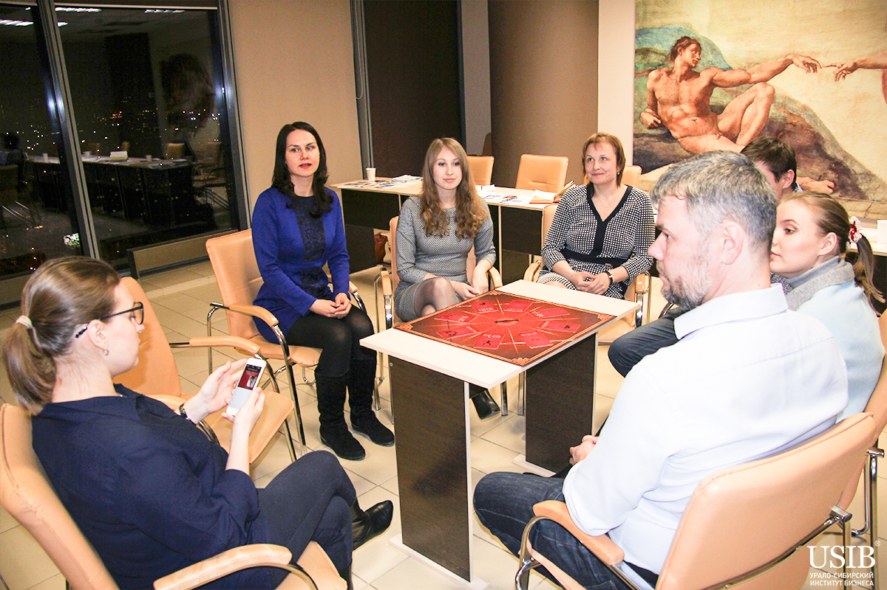
Азиатское направление – комплексная проблема для российских бизнесменов

Slide 13
Межкультурная гибкость – это про преодоление своих привычек
Кросс-культурный покер-фейс
Ваше благородие
Эстафета чувств
Инь-Ян

Slide 14
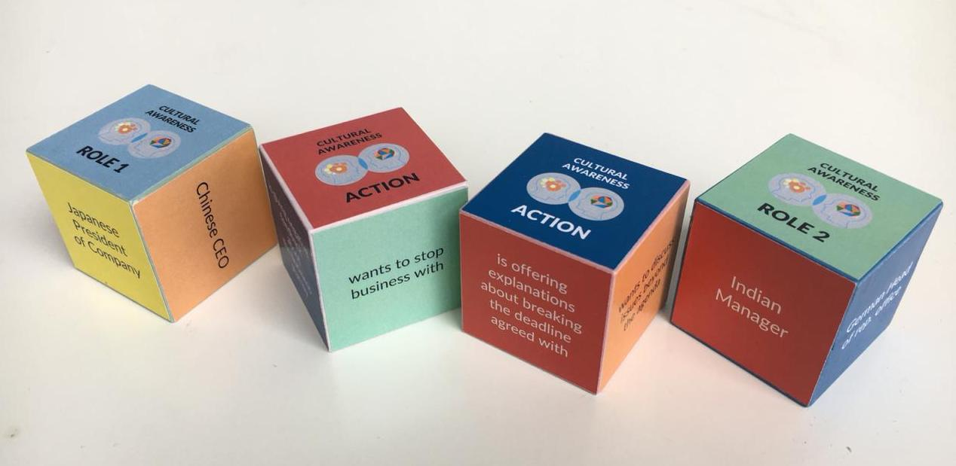
Межкультурная компетентность
Итоговый экзамен

Slide 15
Благодарю за внимание!
+7 (985) 438-57-88
cultural-intelligence.ru
maria.todosiychuk@gmail.com
facebook.com/Kulturniyintellekt
Инстаграм @pro_biznes_s_inostrantsami

